Slide 1
CHỦ ĐỀ 12
  PHÉP CỘNG, PHÉP TRỪ TRONG PHẠM VI 1000
BÀI 60:
PHÉP CÔNG (CÓ NHỚ) TRONG PHẠM VI 1000

Slide 2


Thứ ba ngày 12 tháng 4 năm 2022
Toán
Vở
Toán
Luyện tập (tr 84, 85)

Slide 4
1
Tính (theo mẫu)
452
273
2 cộng 3 bằng 5, viết 5
5 cộng 7 bằng 12, viết 2 nhớ 1
4 thêm 1 bằng 5, 5 thêm 2 bằng 7, viết 7
+
7
2
5
381
342
550
193
+
+
7
2
3
7
4
3

Slide 5
2
Đặt tính rồi tính ?
457 + 452 326 + 29 762 + 184 546 + 172
457
452
326
29
762
184
546
172
+
+
+
+
909
355
946
718

Slide 6
Thứ ba ngày 12 tháng 4 năm 2022
Toán
Vở
Toán
Luyện tập (tr 84, 85)
Bài 2:
457
326
762
546
+
+
+
+
452
29
184
172
909
355
946
718

Slide 7
3
Tính nhẩm (theo mẫu).
Mẫu:
400 + 200 = ?
Nhẩm: 4 trăm + 2 trăm = 6 trăm.
400 + 200 = 600
300 + 700 = ?
Nhẩm: 3 trăm + 7 trăm = 10 trăm.
300 + 700 = 1000
200 + 600 = 800
400 + 600 = 1000
500 + 400 = 900
100 + 900 = 1000

Slide 8
4
Một đàn sếu bay về phương nam tránh rét. Ngày thứ nhất, đàn sếu bay được 248 km. Ngày thứ hai, đàn sếu bay được nhiều hơn ngày thứ nhất 70 km. Hỏi ngày thứ hai đàn sếu bay được bao nhiêu ki-lô-mét?
Tóm tắt:
Ngày thứ nhất: 248km
Ngày thứ hai bay được nhiều hơn: 70km
Ngày thứ hai: … km?
Bài giải
Ngày thứ hai đàn sếu bay được số ki-lô-mét là:
248 + 70 = 318 (km)
Đáp số: 318 km

Slide 9
Thứ ba ngày 12 tháng 4 năm 2022
Toán
Vở
Toán
Luyện tập (tr 84, 85)
Bài 2:
Bài 4:
Bài giải
Ngày thứ hai đàn sếu bay được số ki-lô-mét là:
248 + 70 = 318 (km)
Đáp số: 318 km

Slide 10
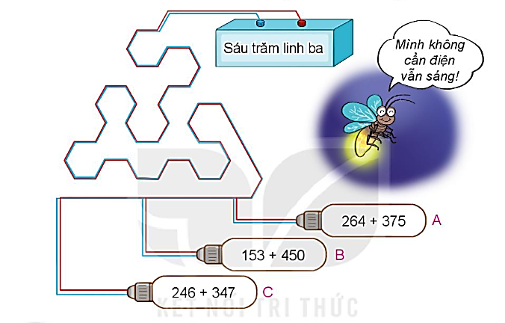
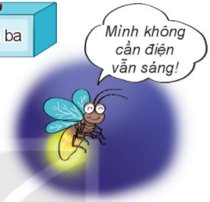
5
Bóng đèn sẽ sáng khi kết quả phép tính là số có cách đọc ở nguồn điện. Quan sát tranh rồi cho biết bóng đèn nào sẽ sáng?
Sáu trăm linh ba
A
264 + 375
639
153 + 450
B
603
246 + 347
C
593

